Slide 1
电力系统脆弱性研究
在结构上：
理论依据：基于复杂网络理论
结构脆弱性指标：电气度、电气介数、组织介数······
对结构指标进行指标融合
进行算例分析，按融合指标计算节点的重要程度

Slide 2
在攻击方面
研究目的：寻求一种最具攻击性的策略，对以后电网安全防护有重大意义。
攻击策略：
1.随机攻击
2.蓄意攻击
（1）传统的节点度攻击、介数攻击
（2）按结构脆弱性指标重要性程度攻击

Slide 3
蓄意攻击
在随机攻击和蓄意攻击两个方面，可以验证复杂网络的无标度特性。
在蓄意攻击的分析方面可以找出(1)(2)中最具攻击性的策略。
在蓄意攻击方面，从整个网络和网络节点状态两个方面进行分析。
1.研究不同节点对网络状态的整体影响（网络平均效率、连通性）
2.研究不同节点移除对其他网络节点的影响（节点状态指标）

Slide 4
故障模型
静态模型：
整个攻击过程只按照初始统计的网络参数，并不考虑过程中节点负荷随网络结构改变而发生的动态变化。
动态模型：
每攻击破坏一个节点以后，网络中的节点指标都会被重新计算一遍。

Slide 5
基于复杂网络的电网拓扑模型分析
1.特征参数
基于特征参数为后边的脆弱性指标作为理论基础
2.复杂网络的性质验证
（1）小世界性（2）无标度性
3电网拓扑模型的建立

Slide 6
电力系统脆弱性分析
1.电力系统脆弱性本质定义
结合复杂网络理论提出自己对电力系统的理解和定义，侧重于电网对内外影响的耐受程度，进而结合电网指标量化其脆弱程度。
2.基于复杂网络提出结构脆弱性指标
（1）电气度（2）电气介数（3）电气熵（暂且这么称）（基于复杂系统的玻尔兹曼熵）
3.电网拓扑模型的建立
基于线路的连接情况和阻抗值

Slide 7
基于连锁故障模型的电网脆弱性分析
1.连锁故障模型
对静态模型，动态模型进行分析，选择或改进符合实际故障的模型进行故障分析
2.电网运行状态指标的提出
主要从（1）电网传输效率和（2）电网连通性考虑
3.结构脆弱性指标的融合
对电气度、电气介数、电气熵进行指标融合，得到电网的结构综合指标，得到节点的重要程度

Slide 8
基于连锁故障模型的电网脆弱性分析
4.攻击策略
攻击不同节点验证结构综合指标的合理性，通过对电网运行指标的影响程度来反映不同节点对电网的影响程度，即不同节点对电网的脆弱程度，可结合指标进行脆弱程度分级
5.连锁故障算法
6.进行仿真分析

Slide 9

电网的结构脆弱性和状态脆弱性

Slide 10

临界阈值模型

Slide 11
电力系统的数学描述
设系统 由 个元件 组成，且 的状态用 表示。如果存在一个元件 ，当其结构或状态发生变化，使得 ，有
为系统初始稳态是的性能指标； 为元件 的崩溃域 ， 为崩溃域的阈值函数； 是衡量 元件的脆弱性指标； 为当前系统 的性能指标。

Slide 12
结构指标数学描述（宏观的定义）
在结构方面，从不同方面考虑得到的脆弱性指标的数学表达形式不同，每个方面都有其结构指标来衡量一个元件 在系统中的重要程度，称结构脆弱性指标的数学表达形式为结构脆弱性函数。
为元件 有关联元件的集合； 为结构脆弱因子，表示 和 在结构上的联结程度

Slide 13
状态的数学描述（从潮流流向的角度）宏观
有现代控制理论的状态方程启发，在电力系统运行时，每个元件 都会对应一个状态变量 ,在元件的状态因外界扰动和内部原因发生变化时，各个元件的状态会因潮流流向而相互影响，并达到一个新的状态 。由此提出状态脆弱性指标的数学模型。
为 的矩阵,为电力系统有向矩阵， 表示潮流从 节点到j节点的流向，当i=j时，
为电力系统的总节点数
为 的状态矩阵 为节点 当前的状态变量

Slide 14
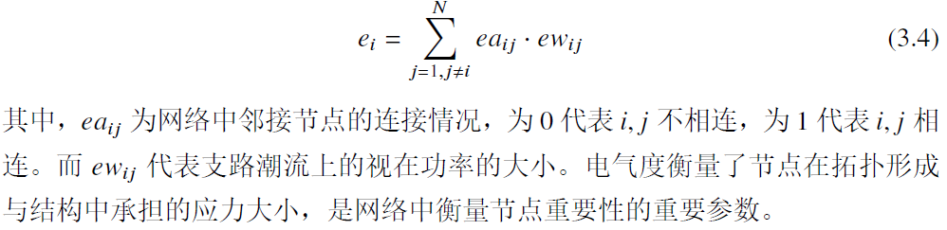
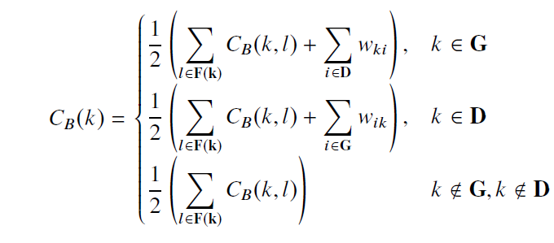
从结构脆弱性指标确定攻击策略
1.电气度
2.电气介数
在节点间的传输功率和节点在网络拓扑所占权重方面进行考虑

Slide 15
从结构脆弱性指标确定攻击策略
3.PageRank值
基于PageRank算法所提出的结构脆弱指标，电网中，每条支路上的潮流是有确定方向的，将电网系统看成一个有向图。
电气介数和PageRank值的比较：
复杂网络的电气介数更多关注的是支路上的潮流分布对拓扑重要性影响，而PageRank 算法则更多关注的是有向的连接关系（潮流流向）对拓扑重要性的影响。

Slide 16
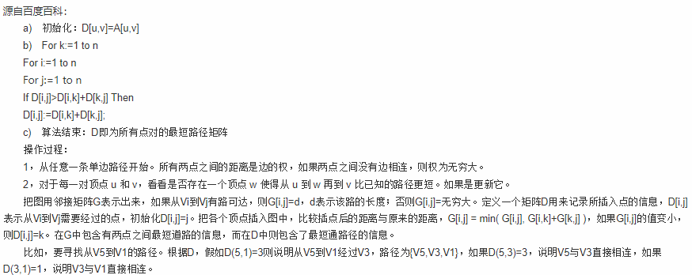
电网的状态指标
1.网络平均传输效率
节点间传输单位能量沿最短路径传播时的效率，用于描述整个网络能量
传递的效率
为节点I j 之间的最短路径距离（Floyd-Warshall算法）
2.网络结构熵
为节点 的度，该指标用于衡量网络的连通性

Slide 17
攻击策略
1.静态分析法：按一定策略和比例对元件进行移除后对整个电网结构和功能的影响，不考虑故障后由于潮流分布改变引起的连锁反应。
此方法侧重于对元件移除后对电网结构的影响。
（1）计算初始状态下的电网状态指标，电气度、电气介数和PR结构脆弱性指标
（2）确定节点移除策略（按结构脆弱性指标的重要程度进行移除）
（3）每移除一个节点重新计算当前的结构脆弱性指标和电网状态指标
（4）达到移除节点的比例和数量后，得到电网状态指标和移除比例之间的趋势图
从电气度、电气介数、PR值三个方面分析节点移除后对电网的影响程度

Slide 18
电网连锁故障
动态分析法：考虑故障后的潮流分布变化以及带来的级联反应，需要初始化攻击方式和元件的容忍值

Slide 19
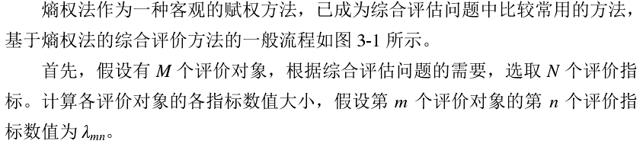
指标融合方法
1、熵权法
按照信息论基本原理的解释，信息是系统有序程度的一个度量，熵是系统无序程度的一个度量；如果指标的信息熵越小，该指标提供的信息量越小，在综合评价中所起作用理当越小，权重就应该越低。因此，可利用信息熵这个工具，计算出各个指标的权重，为多指标综合评价提供依据
其中，可将电力系统的第m个节点看做评价对象m，第n个指标（如电气度）
看做评价指标n
首先进行评价指标标准化

Slide 20
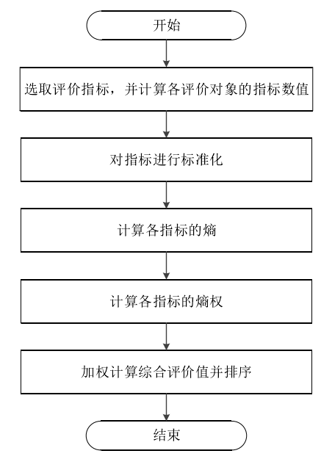
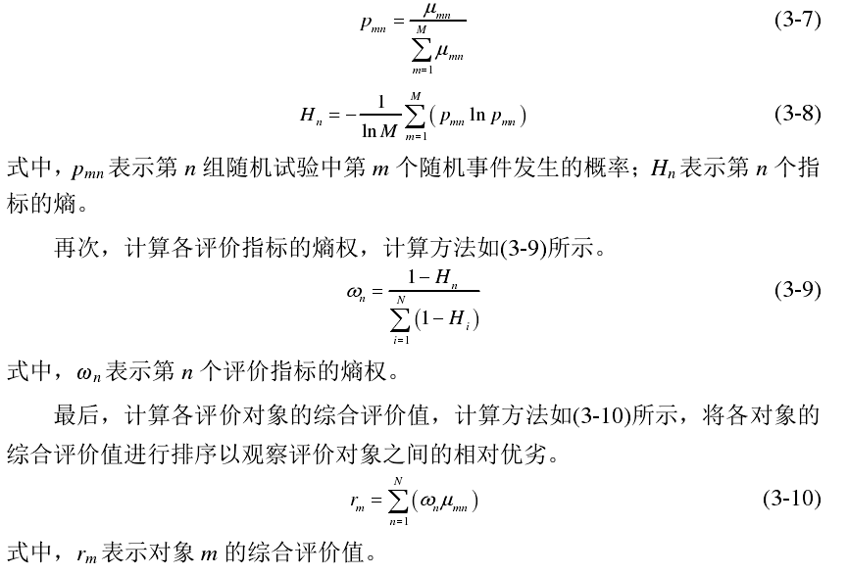

Slide 21
待完善

Slide 22
状态脆弱性及其模型（微观描述）
状态（元件或单元的运行状态）脆弱性是指系统在遭受扰动或故障后，元件的状态变量发生变化，并由初始状态（或额定标准状态）向临界点逼近的特性。反映了某个元件从稳定状态向临界失稳状态的过渡，是从微观方面对当前系统状态安全水平及变化趋势的反映。也反映出系统承受干扰的能力。
为绝对状态脆弱强度，表示当前状态与初始稳态的绝对偏离程度。
为相对状态脆弱强度，当前状态变量与初始稳态的差值与初始稳态的百分比，当 接近 β（安全裕度）表明状态标量在向临界值逼近。
是状态脆弱灵敏度，是状态变量与参考函数变化的比值， 是 的函数或与 有关联的状态变量

Slide 23
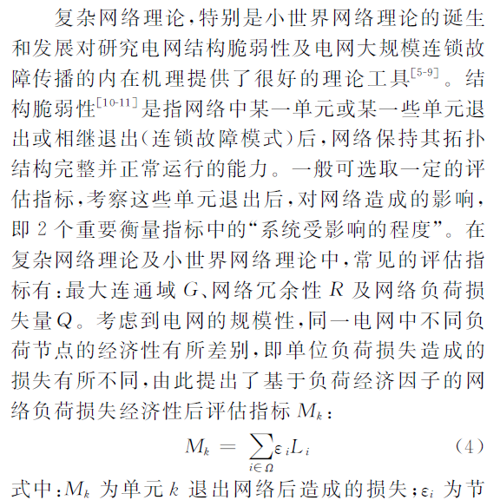

结构脆弱性及其模型

Slide 24
状态脆弱性研究方法
1.裕度法
通过比较运行点与临界点的裕度指标来评估节点的状态脆弱性。
2.灵敏度法
采用灵敏度法分析相关扰动下，电压稳定负荷裕度对系统变量的灵敏度影响来评估系统的电压脆弱性。
3.能量函数法
通过能量函数表达式对支路或节点的状态脆弱性进行评估。考虑的是系统的暂态脆弱性。（时域分析）通过势能函数来定义状态脆弱性指标。

Slide 25
指标融合方法方面
1.结构指标方面
拟采用熵权法（找出理论依据）
2.状态指标方面
拟采用层次分析法（理论依据）
3.结构和状态综合指标方面
模糊集理论，证据理论，贝叶斯理论，区间分析等可以参考。

Slide 26
灵敏度指标
负荷节点的负荷功率变化率对系统支路功率损耗的灵敏度。
电力系统中负荷节点的功率变化会影响电网的潮流流向和状态变量的稳定裕度，因此在进行电力系统的潮流计算时，会对电力系统的各母线节点进行潮流重分配，这就使得各节点的母线注入功率和输出功率发生变化，各母线电压和电流也会发生变化，进而导致电力系统支路功率损耗受到不同程度的影响。

Slide 27
电网的功率损耗

Slide 28
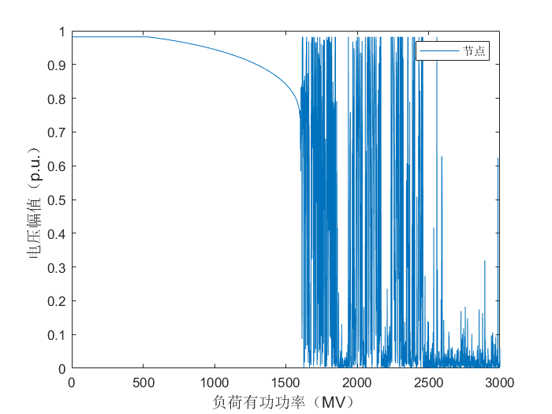
临界点-负荷节点最大有功功率裕度
负荷节点1的最大有功功率裕度为
1596（MV），有功功率裕度是根
据潮流计算的约束条件确定的，当
前节点电压的上下限，和发电机有
功和无功功率的上下限，当超过界
限和潮流计算的迭代次数时，计算
结果不收敛。不收敛结果的最小值
即为最大功率裕度。

Slide 29
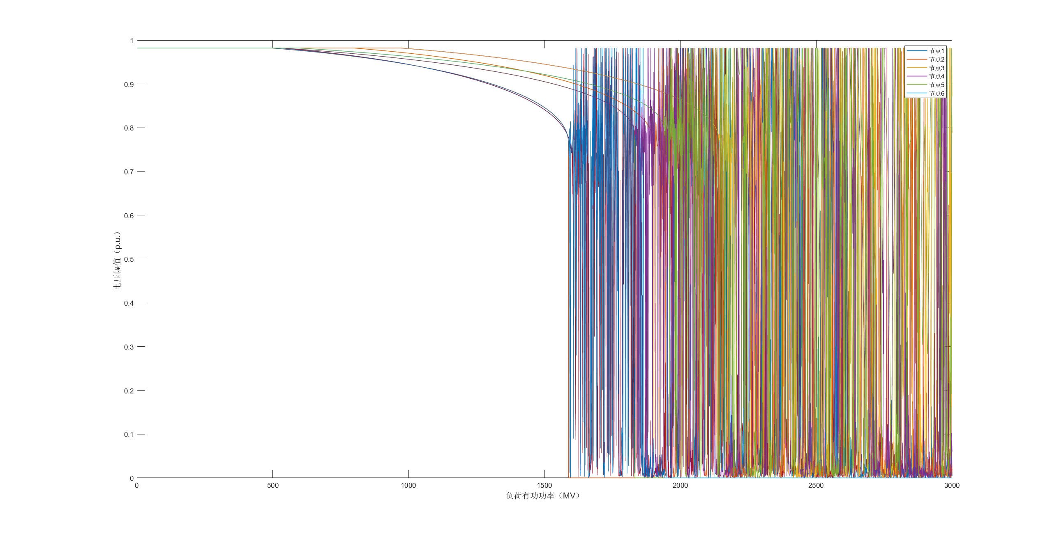
负荷节点1-6的负荷有功功率和电压之间的变化趋势图，可以看出，各负荷节点因节点容量、线路参数、节点位置以及约束条件不同具有不同最大的有功功率裕度。

Slide 31
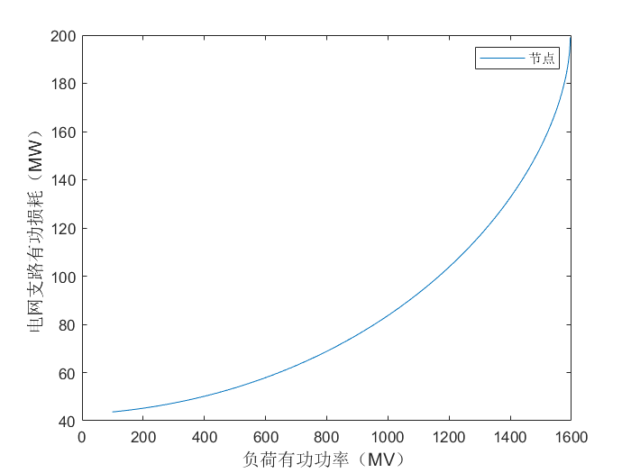
负荷节点的功率变化对电网功率损耗的灵敏度
负荷节点1的负荷有功功率和电网有功损耗
的变化曲线
负荷有功功率从给定值到最大有功功率裕度
（临界值）增量变化。

Slide 32
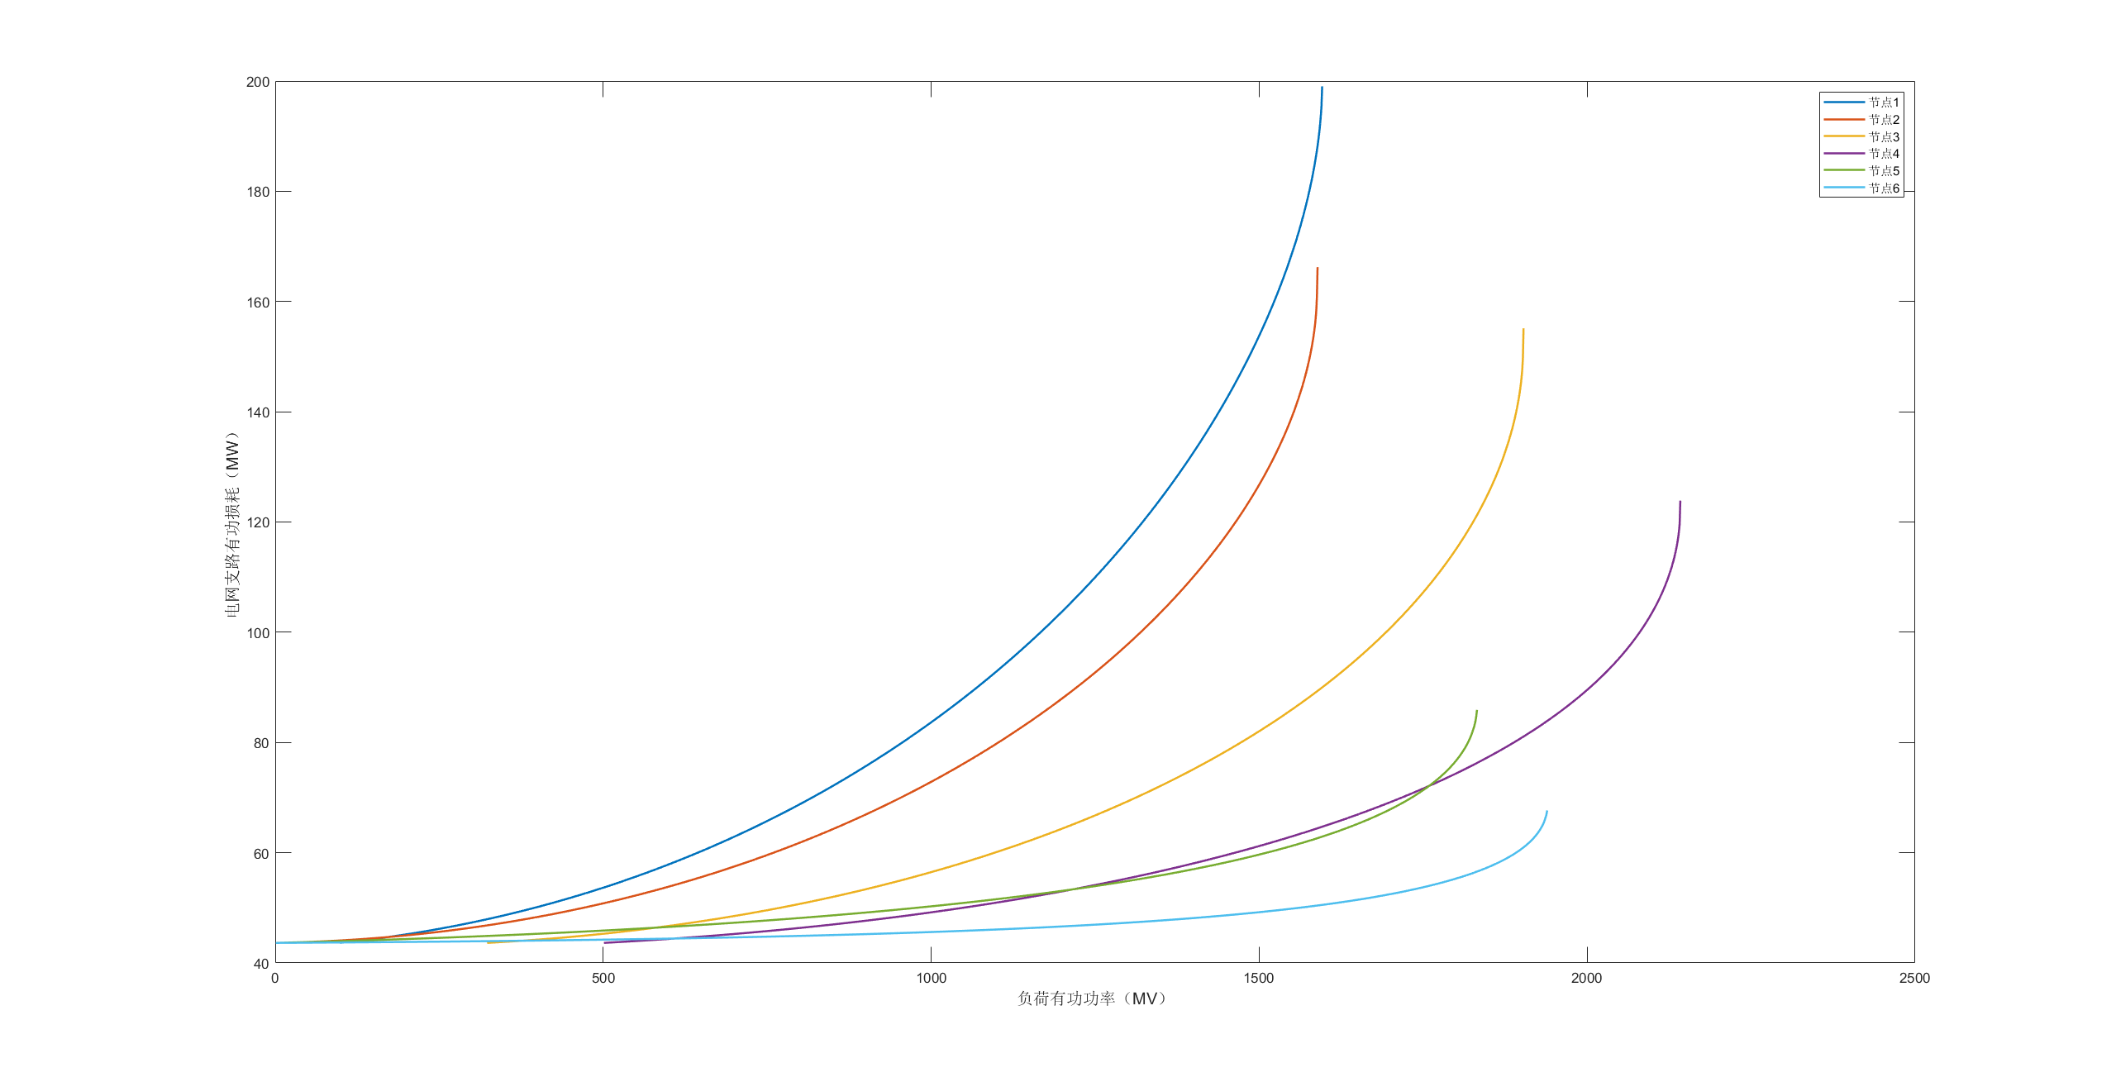
负荷节点1-6负荷有功变化与电网有功损耗之间的变化曲线

Slide 33
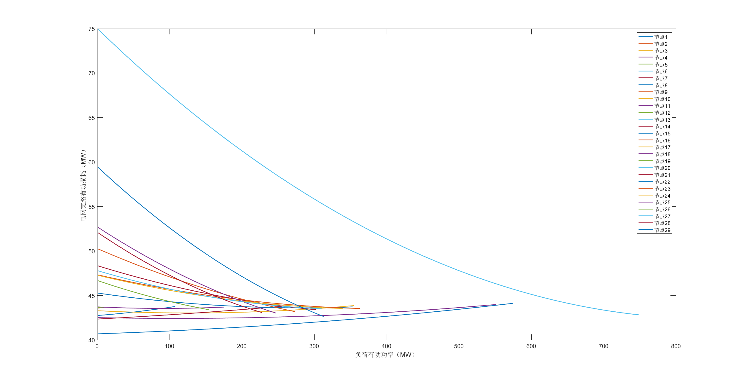

Slide 34
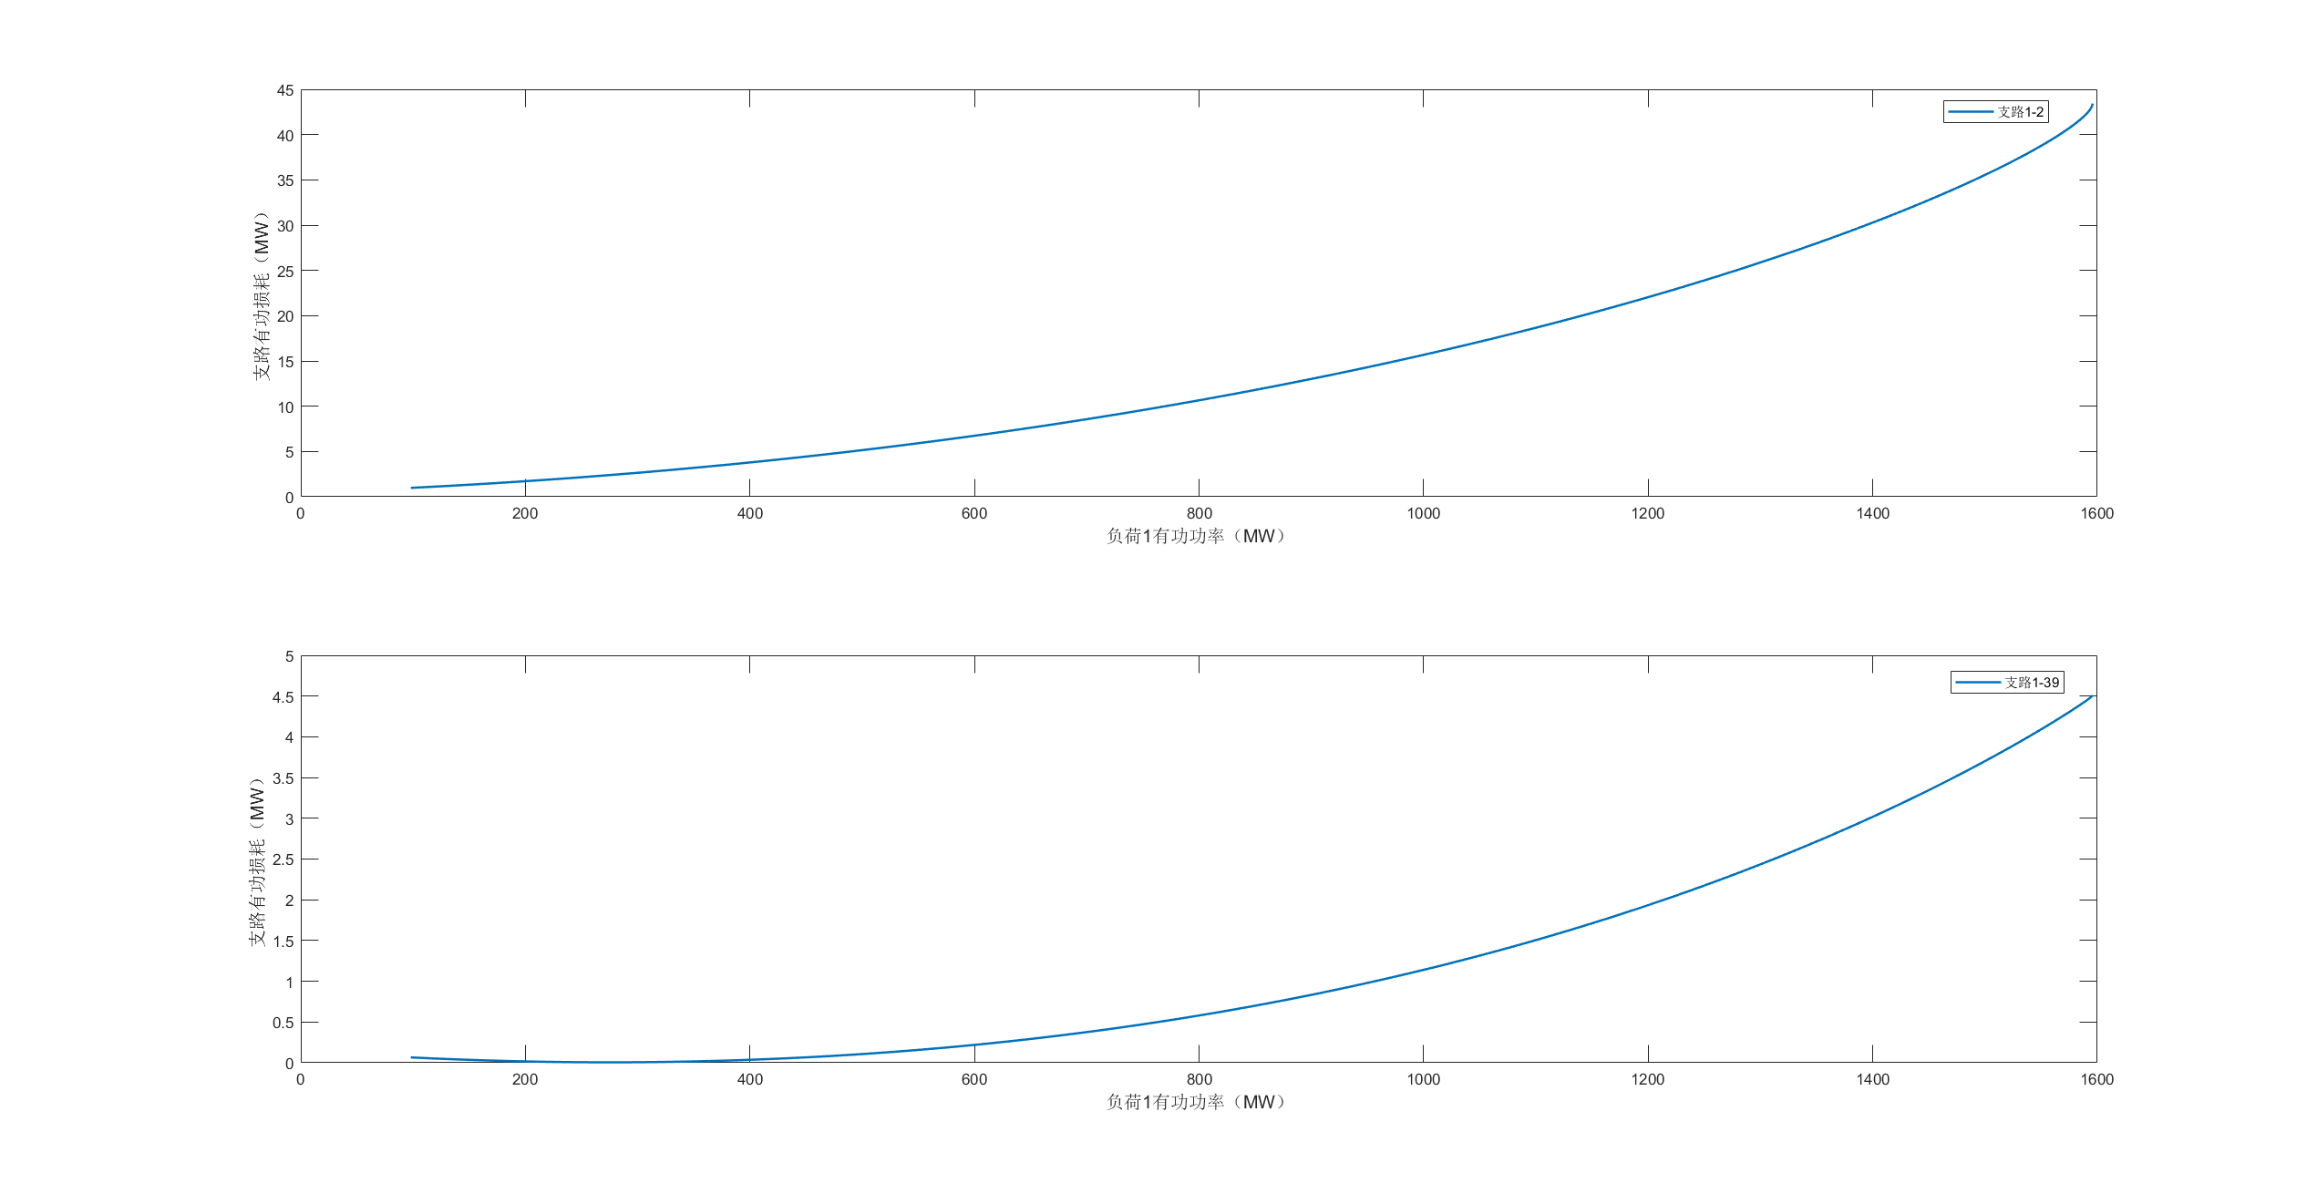

Slide 36
1.3.4.9负荷节点在平衡点处的灵敏度趋势

Slide 37
电力系统脆弱性研究分析
1.状态指标3，负荷节点功率裕度
利用连续潮流计算方法(CPF)
2.状态指标融合方法-离差最大化
基本思想，在指标i下，各节点的指标值的离散程度
3.结构和状态指标结合
（1）基于概率盒的D-S证据理论
（2）信息增益值法
4.电力系统节点综合指标脆弱度分级
（利用机器学习普遍采用的聚类算法）

Slide 38
Notes:
Nose curve 鞍岔分节点为节点的电压和功率的临界值，λ为负荷增长率，随负荷的缓慢增加，不断求解潮流方程，从而描绘出系统的PV曲线。常规潮流总是沿着PV曲线从上一个解向下一个解迭代收敛。在极限点附近，系统方程各变量的一阶偏导趋近于零，雅可比矩阵变得奇异。在上半段采用常规潮流计算方法不断求解潮流方程，到达临界部分以后，为防止潮流迭代一次之后回到原常规方法的收敛方向上，不但要合理地进行预估而且必须增加一维潮流方程（这些在CPF函数里通过设置步长等参数可以求解出潮流结果）

Slide 39
离差最大化
大多应用于多属性决策，在经济，工程设计，管理，以及军事领域有广泛的应用，主要优点在于概念清楚，含义明确，排序结果准确可信，不具有主观随意性。
离差最大化的基本思想，在指标j下，各方案的指标值的离散程度，其表征的意义在于，如果指标Uj对于所有的方案i而言，均无差别，那么指标j对方案决策与排序将不起作用。这样的评价指标可令其权系数为0；如果 Uj 指标能使所有决策方案的指标值有较大差异 ,这样的评价指标对方案决策与排序将起重要作用 ,应该给予较大的权系数。
Notes:
在状态脆弱性的权重确定方面，在某一状态指标下，电网各节点的状态指标值是不同的，当电力系统各节点的状态指标值的差别很小时，说明选取的指标在电力系统的量化评估中起到的作用很小，应赋予小的权重，这在一定程度反映一个问题，这就是为什么我们在选取评价指标时，要从不同方面考虑，做的全面客观地选取指标。当电力系统各节点的状态指标值离散程度大时，说明选取的指标使各节点的状态值产生了很大的变化，不同节点在此指标下的状态值差别很大，说明选取的指标在电力系统的量化评估中起到的作用很大，应赋予较大的权重。

Slide 40
信息增益法 （状态指标和结构指标的权重确定）
信息增益法确定权重：
意义：当一个指标的信息增益值越大，说明在该指标下，各节点的指标值的无序离散程度大，说明该指标对各节点的影响程度差别很大，从而各节点的脆弱程度有很大的差别，当环境对某些极脆弱节点造成极大影响，进而形成故障，导致电力系统产生连锁故障，破坏电力系统正常的均衡状态。
Notes:
在状态脆弱性的权重确定方面，在某一状态指标下，电网各节点的状态指标值是不同的，当电力系统各节点的状态指标值的差别很小时，说明选取的指标在电力系统的量化评估中起到的作用很小，应赋予小的权重，这在一定程度反映一个问题，这就是为什么我们在选取评价指标时，要从不同方面考虑，做的全面客观地选取指标。当电力系统各节点的状态指标值离散程度大时，说明选取的指标使各节点的状态值产生了很大的变化，不同节点在此指标下的状态值差别很大，说明选取的指标在电力系统的量化评估中起到的作用很大，应赋予较大的权重。

Slide 41
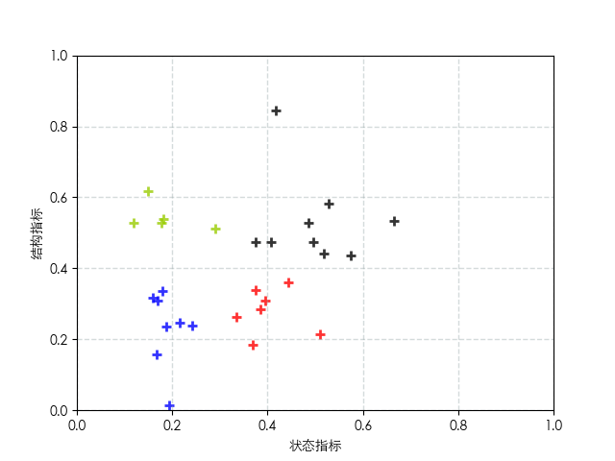
等级划分：
0：极其脆弱
1：脆弱
2：比较脆弱
3：一般脆弱
0：黑色，可以看出相应的节点
不论在结构和状态方面上，指标
值都比较大，因此节点在内外部
因素影响下易出现故障，引起电
力系统崩溃
1：绿色，可以出节点在结构指标
值上比较大，电力系统的拓扑结构
是电能传输和系统性能的基础，在
电网潮流中承担的潮流应力比较大，
当这些节点遭遇故障时，对电网的
运行状态会造成不可逆的影响
2：红色，这部分节点中，状态指标值较大，
因此，这些节点对外部因素的扰动下，其对
于系统的抗干扰能力比较弱，节点的状态量
会从额定状态极易达到临界状态，造成系统
失稳。
3：蓝色，这部分节点无论在状态还是结构上
其指标值都较小，因此其抗干扰能力以及受影
响程度都比较强。属于一般脆弱等级。

Slide 42
状态脆弱性

Slide 43
结构脆弱性

Slide 44
综合脆弱性

